Slide 1

Pipeline de données météorologiques pour la prévision énergétique :
Projet de Data Engineering Ingestion, transformation et fiabilisation des données et déploiement sur AWS

Slide 2
SOMMAIRE :
Introduction Contexte du projet, problématique et objectifs
Schéma de la base de données Modélisation des données, relations entre les tables et interrogation via SQL
Pipeline de données Collecte, stockage, transformation et tests des données
Architecture de la solution Environnement local et cloud (AWS) et flux de données
Qualité et accessibilité des données Tests DBT, fiabilité et accessibilité des données
Conclusion Résultats et perspectives

Slide 3
Contexte :
• GreenCoop souhaite améliorer ses modèles de prévision de la demande énergétique • Intégration de nouvelles données météorologiques issues de différentes sources
Problématique
Comment mettre en place un pipeline de données fiable, automatisé et scalable pour intégrer et exploiter des données météorologiques hétérogènes ?

Slide 4
Objectifs
• Mettre en place un pipeline de collecte et d’intégration des données (Airbyte) • Structurer et transformer les données avec DBT • Garantir la qualité et la fiabilité des données (tests DBT) • Centraliser les données dans PostgreSQL (AWS RDS) • Rendre les données accessibles pour les équipes Data Science

Slide 5
Schéma de la base de données
Tables principales :
dim_weather_stations
station_id (PK)
station_name
latitude
longitude
⬇️ relation (station_id)
fct_weather_observations
observation_id (PK)
station_id (FK)
temperature
humidity
date

Slide 6
Modélisation et exploitation des données
Modélisation
Modèle en étoile (Star Schema)
Table de faits : données mesurées
Table de dimension : données descriptives
Relations
Liaison via la clé station_id
Intégrité des données assurée
Interrogation des données
Données stockées dans PostgreSQL
Requêtes SQL pour l’analyse
Jointures entre tables (JOIN)

Slide 7
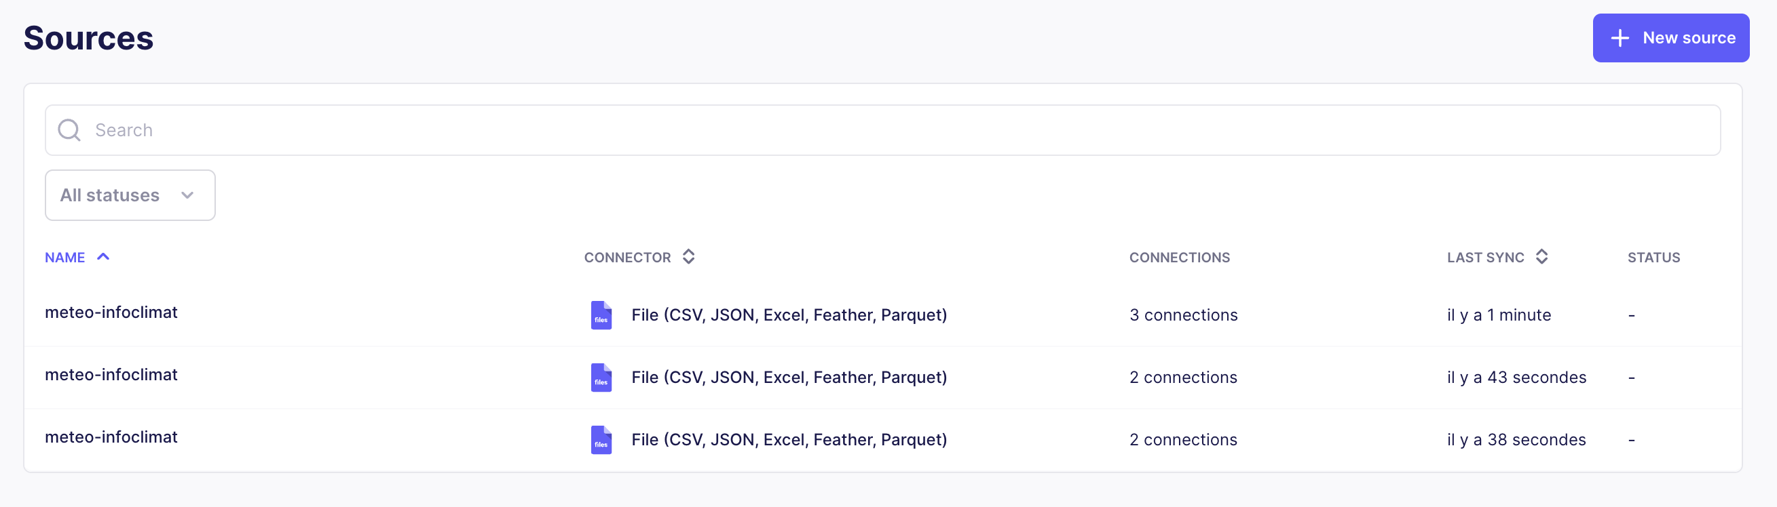
COLLECTE DE DONNÉES
Collecte des données
Données issues de sources météo hétérogènes
Réseaux InfoClimat et Weather Underground
Fréquences variables (10 à 30 minutes)
Ingestion automatisée avec Airbyte

Slide 8
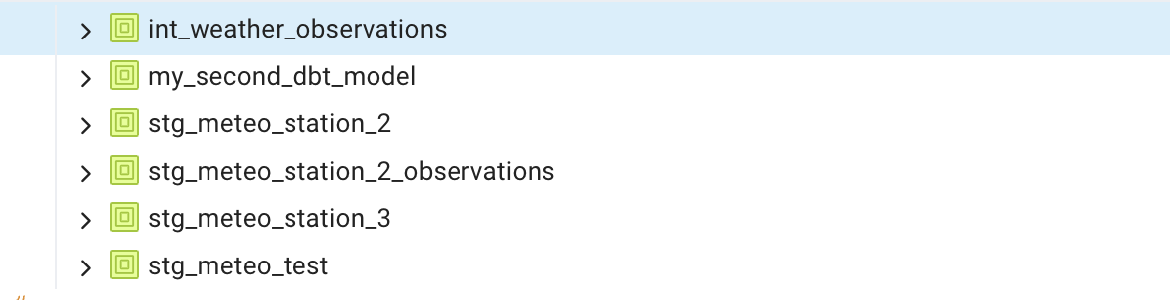
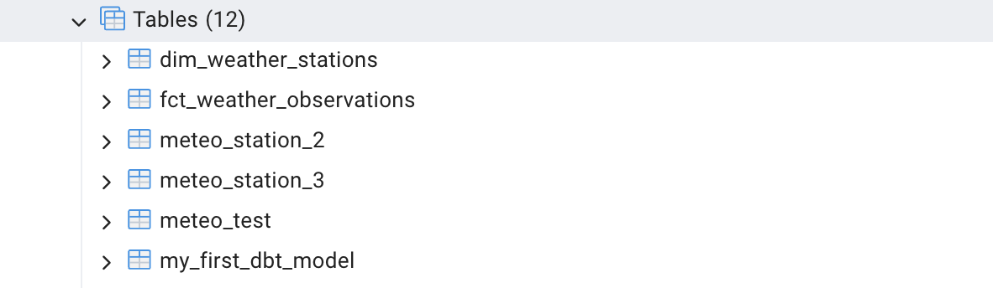
STOCKAGE DE DONNÉES
Stockage des données
Centralisation dans PostgreSQL
Stockage des données brutes (RAW)
Base de Données disponibles pour transformation

Slide 9
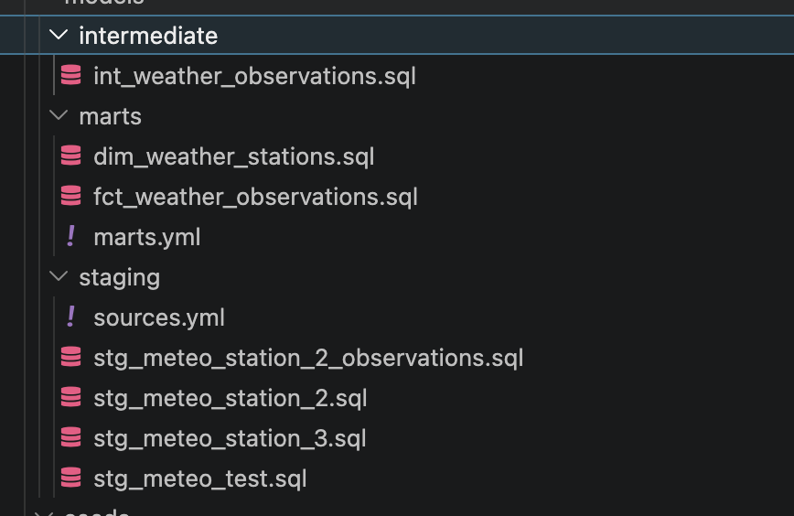
TRANSFORMATION DE DONNÉES
Transformation des données
Traitement avec DBT
Organisation en couches : staging, intermediate, marts
Nettoyage et structuration des données

Slide 10
TESTS
Tests et qualité des données
Tests DBT automatisés
Vérification des valeurs nulles (not null)
Vérification des doublons (unique)
Vérification des relations (foreign key)

Slide 11
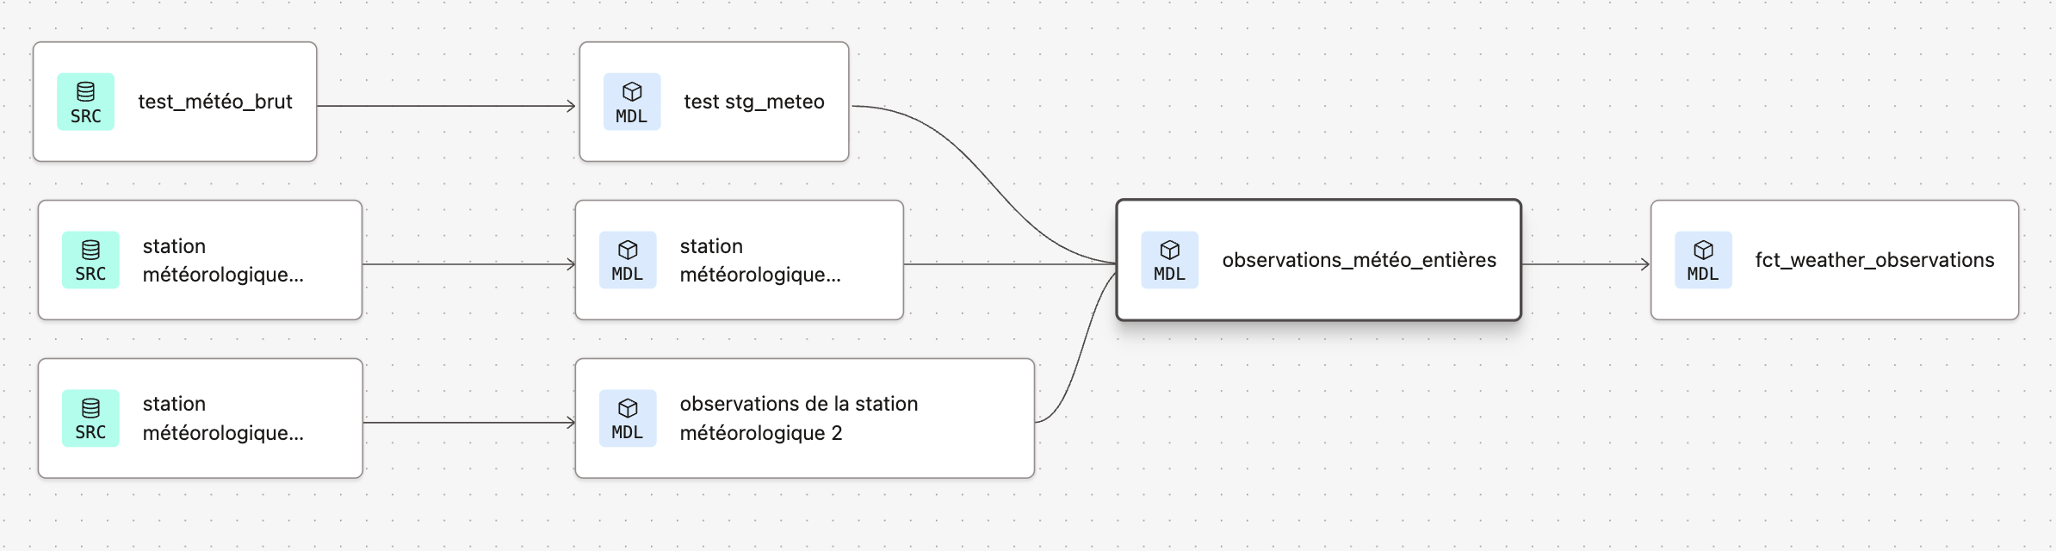
ARCHITECTURE GLOBALE
4. Architecture de la solution
Pipeline de données de type ELT
Environnement local + cloud (AWS)
Flux de données automatisé
4. Développement sur le cloud
• Centralisation des données • Accessibilité pour les équipes • Scalabilité de la solution • Déploiement et industrialisation du pipeline

Slide 12
ENVIRONNEMENT LOCAL
Environnement local
Collecte des données avec Airbyte
Stockage dans PostgreSQL
Transformation avec DBT
Tests et validation des données

Slide 13
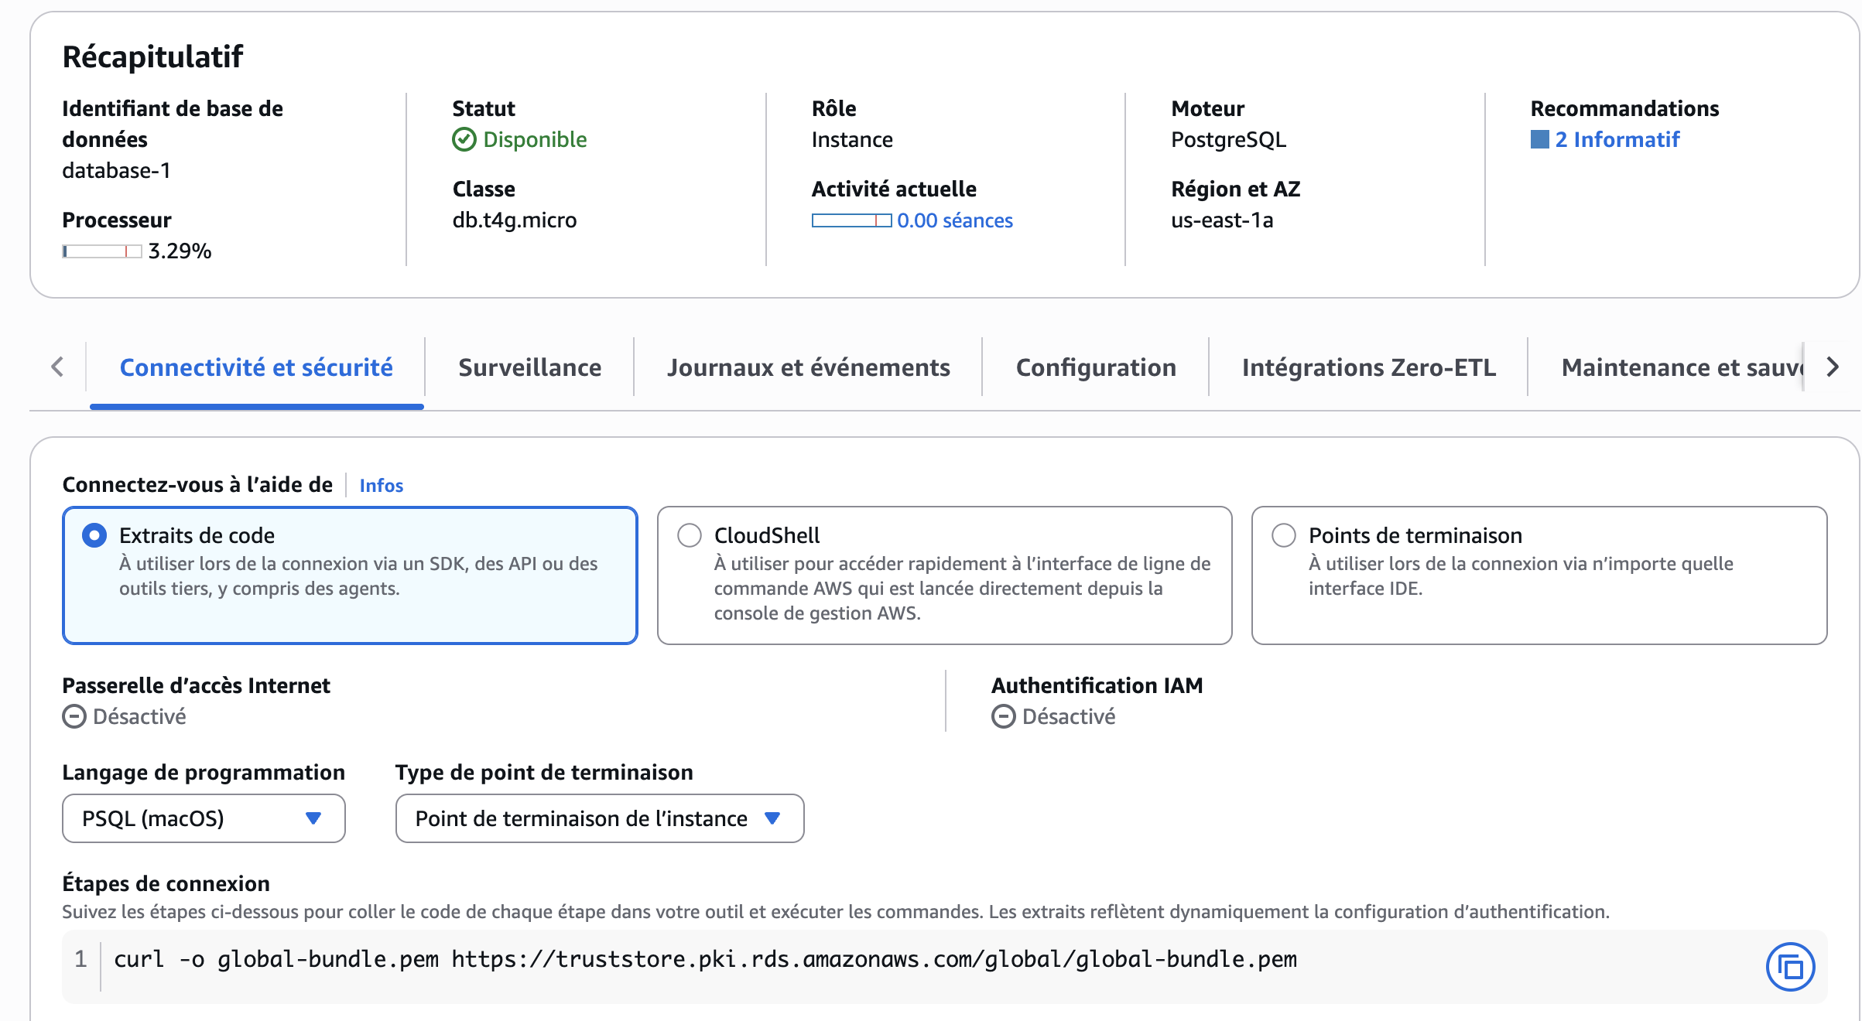
ENVIRONNEMENT CLOUD
Déploiement dans le cloud (AWS)
Base de données PostgreSQL sur AWS RDS
Ingestion des données avec Airbyte
Connexion de DBT Cloud à RDS
Déploiement via GitHub

Slide 14
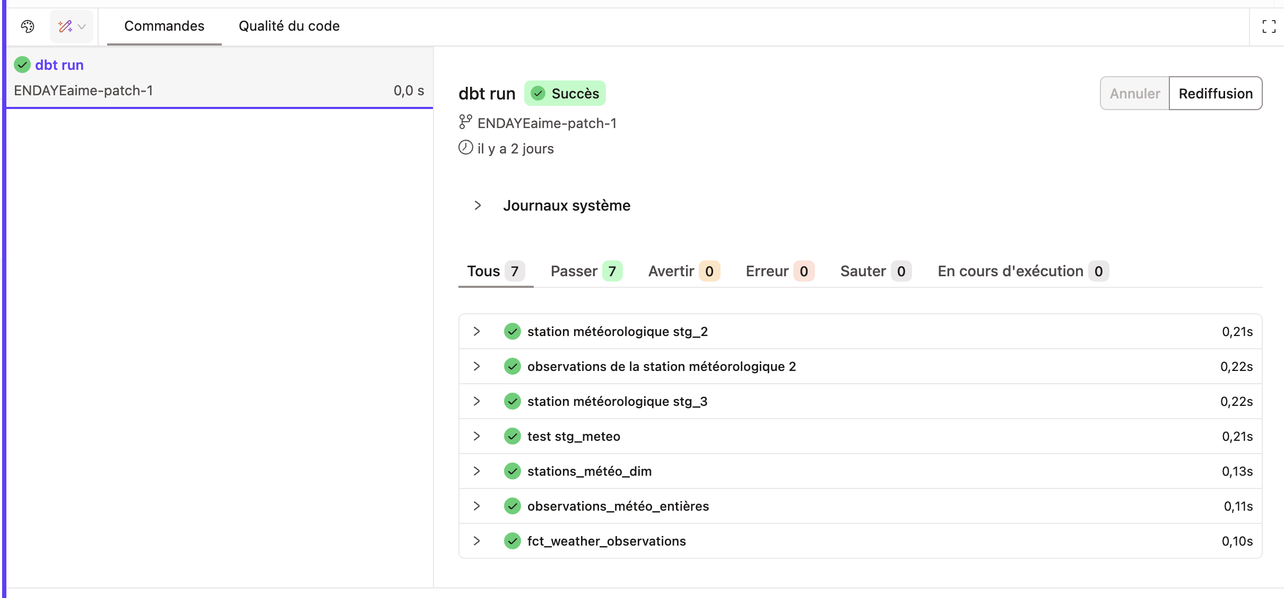
QUALITÉ DES DONNÉES
1. Qualité des données
Tests DBT
Vérification des valeurs nulles (not null)
Vérification des doublons (unique)
Vérification des relations (foreign key)
Fiabilité
Données nettoyées et structurées
Pipeline automatisé
Données cohérentes et exploitables

Slide 15
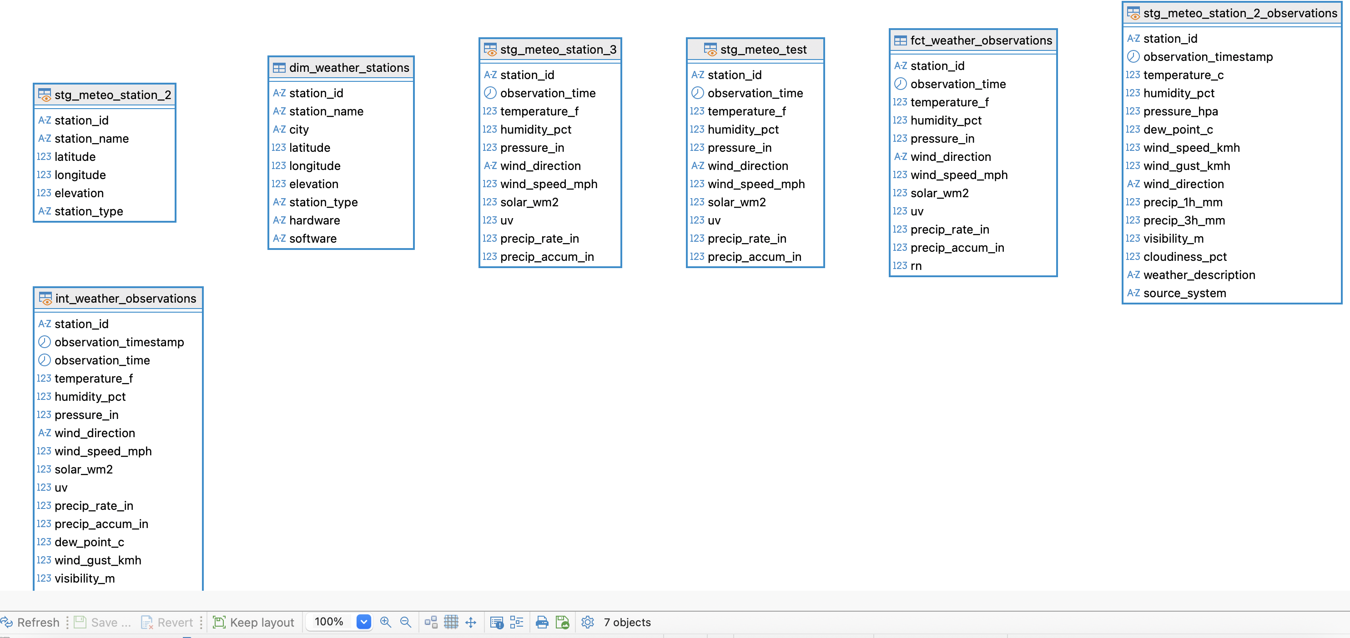
EXPLOITATION ET SUPERVISION
Exploitation et supervision des données
Visualisation des données via DBeaver
Connexion à AWS RDS
Vérification des tables transformées
Monitoring avec AWS CloudWatch

Slide 16
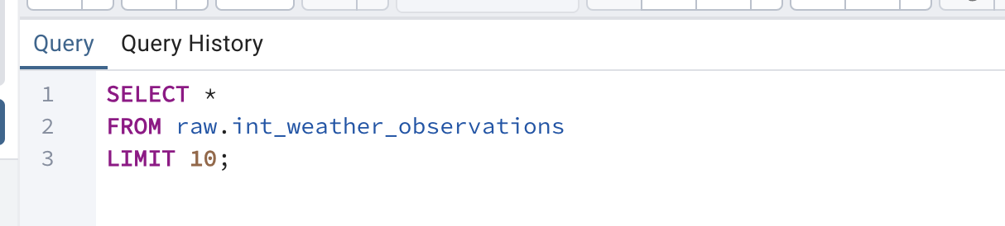
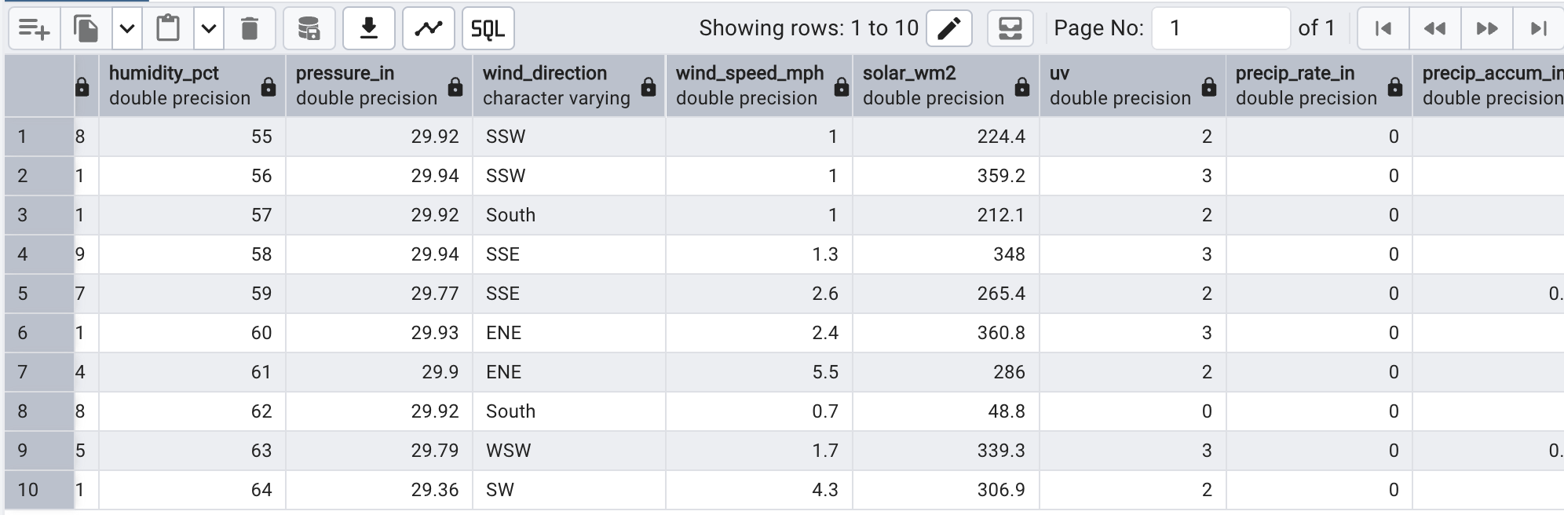
ACCESSIBILITÉ DES DONNÉES
Accessibilité des données
Accès aux données
Données stockées dans PostgreSQL (AWS RDS)
Interrogation via SQL
Exploration
Visualisation des données avec DBeaver
Vérification des tables transformées
Disponibilité
Données accessibles pour les équipes Data Science
Mise à disposition rapide après transformation

Slide 17
CONCLUSION
1. Conclusion
Résultats
Mise en place d’un pipeline de données complet (ELT)
Intégration de données météo multi-sources
Données transformées, fiables et exploitables
Déploiement de la solution sur AWS
Perspectives
Ajout de nouvelles sources de données
Automatisation complète du pipeline
Optimisation des performances
Utilisation pour les modèles de prévision

